Slide 1
Этот разноцветный мир!
Автор:
Серякова Кира Владимировна
Руководитель:
Кошельникова Елена Викторовна

Slide 2
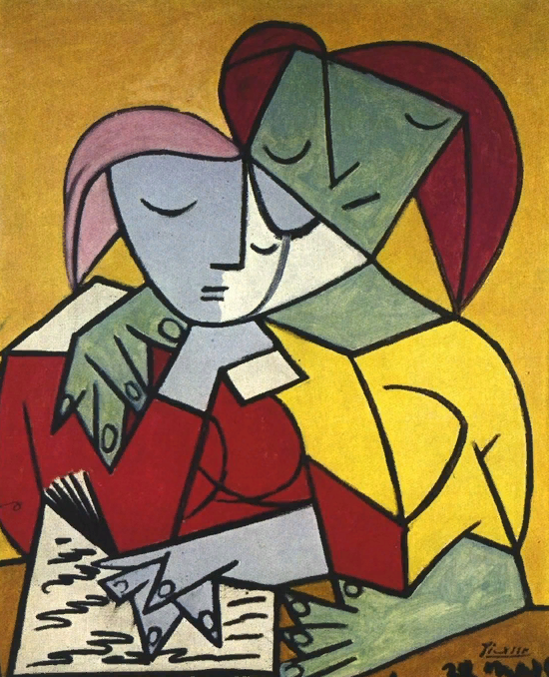
«Я хочу знать одну вещь.
Что такое цвет?»
Пабло Пикассо

Slide 3
Цель проекта
познакомиться с теорией цветового зрения и попытаться повторить опыты И.Ньютона по смешению цветов, изготовить экспериментальную установку «Цветовой диск Ньютона» и провести серию опытов с ним

Slide 4
План проекта
Знакомство с теорией И. Ньютона о природе Цвета
Рассмотреть спектральный состав цвета, познакомиться с цветовым кругом Ньютона и его особенностями
Подготовить и провести опыты Ньютона по исследованию спектров
Разработать и провести серию экспериментов с установкой «Цветовой круг Ньютона»

Slide 5
Теория Исаака Ньютона о природе Цвета

Slide 6
Цветовой круг
Хроматические цвета
Первичные цвета
Вторичные цвета
Дополнительные цвета

Slide 7
Опыт Исаака Ньютона

Slide 9
Смешивание цветов спектра

Slide 10
Смешивание основных цветов

Slide 11
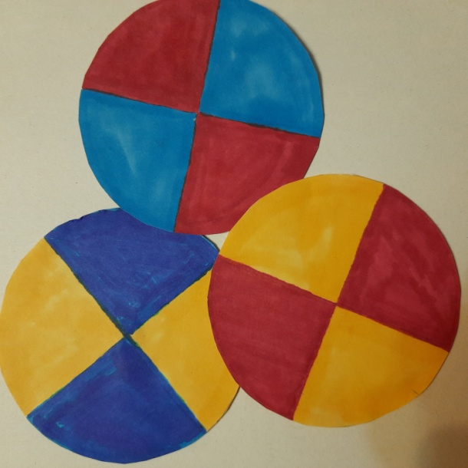
Смешивание первичных цветов

Slide 12
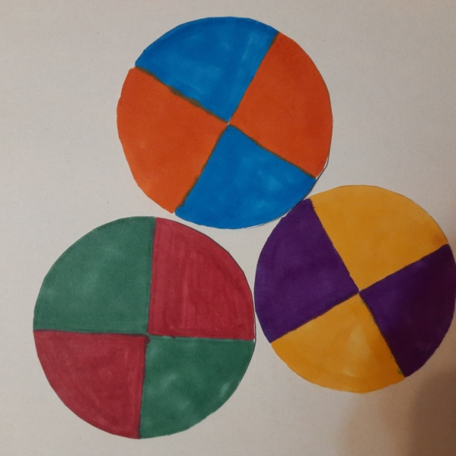
Смешивание дополнительных цветов

Slide 13
Необычные опыты с цветовым кругом

Slide 14
Заключение
Белый цвет имеет сложную структуру.
Призма не изменяет цвет, а лишь разлагает его на составные части.
Многообразие цветов в природе, есть результат смешения основных цветов спектра.
Восприятие цвета – это особенность человеческого зрения.

